Slide 1
Cotação de peça de motor:
de +1 hora pra menos de 10 min
PARTSFLOW · TRIEX
Trabalha ao lado do JBoss. Nada muda no ERP.
[Nome de quem apresenta] · [data]
Notes:
Abrir com o número, sem rodeio: hoje uma cotação de peça de motor leva mais de uma hora; no PartsFlow, com o catálogo lá dentro, menos de dez minutos. E já deixar claro: não substitui o JBoss, trabalha ao lado. O fiscal e o financeiro continuam no ERP.

Slide 2
O que muda no dia do vendedor
HOJE × COM O PARTSFLOW
Situação | Hoje (JBoss) | Com o PartsFlow
Cotação de peça de motor | Mais de 1 hora | Menos de 10 minutos
O que o cliente mais compra | Puxar relatório e montar lista | Aparece ao escolher o cliente
Último preço e margem | Atrás de vários cliques | Na linha do item
Lista do cliente | Digitar item por item | Cola o print ou a foto
Regras de cada cliente | De cabeça | O assistente aplica sozinho
Oferecer o complementar | Depende da memória | O sistema sugere na cotação
Cliente que parou de comprar | Ninguém vê | Aparece na Órbita
Notes:
Ler linha por linha perguntando: isso acontece aqui? A primeira linha é o número que vamos provar ao vivo. As outras são o que a tela da cotação já faz, que é o próximo slide.

Slide 3
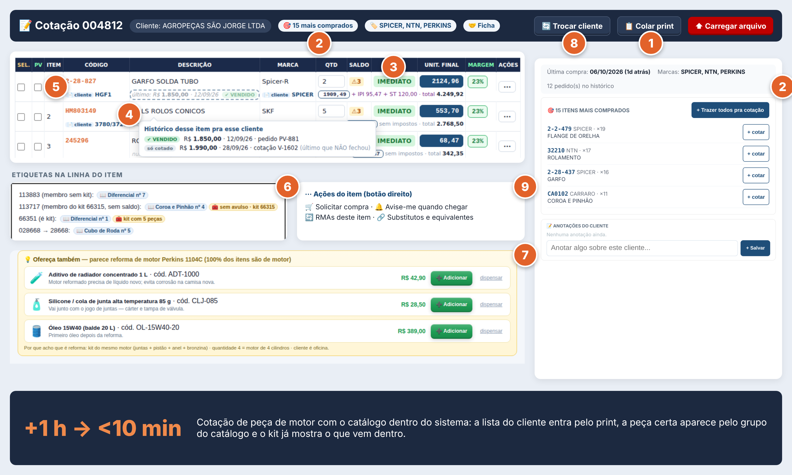
Tudo o que já dá pra fazer direto da cotação
A TELA DE COTAÇÃO
1
Colar print ou carregar arquivo
foto, PDF ou Excel: a lista do cliente vira itens
2
O que o cliente mais compra
15 itens e marcas; traz pra cotação com 1 clique
3
Na linha do item
saldo, status, preço final com IPI/ST e margem
4
Último preço do cliente
o que vendeu e o que só cotou
5
Código do cliente
a conversão aparece embaixo do nosso
6
Catálogo e kit
grupo e nº do desenho; "vem no kit" e o saldo
7
Ofereça também
o sistema sugere o complementar
8
Trocar cliente
outro CNPJ sem redigitar os itens
9
Ações do item
solicitar compra, avise-me, RMAs, substitutos
Notes:
Esse é o slide pra mostrar AO VIVO. Roteiro: 1) colar o print da lista de um cliente; 2) escolher o cliente e mostrar os 15 mais comprados (no JBoss isso é puxar relatório); 3) mostrar saldo, margem e preço final na linha; 4) passar o mouse no último preço; 6) clicar na etiqueta do catálogo e mostrar o desenho e o kit; 7) a faixa Ofereça também; 8) trocar o cliente sem perder os itens. Cronometrar a cotação de motor inteira.

Slide 4
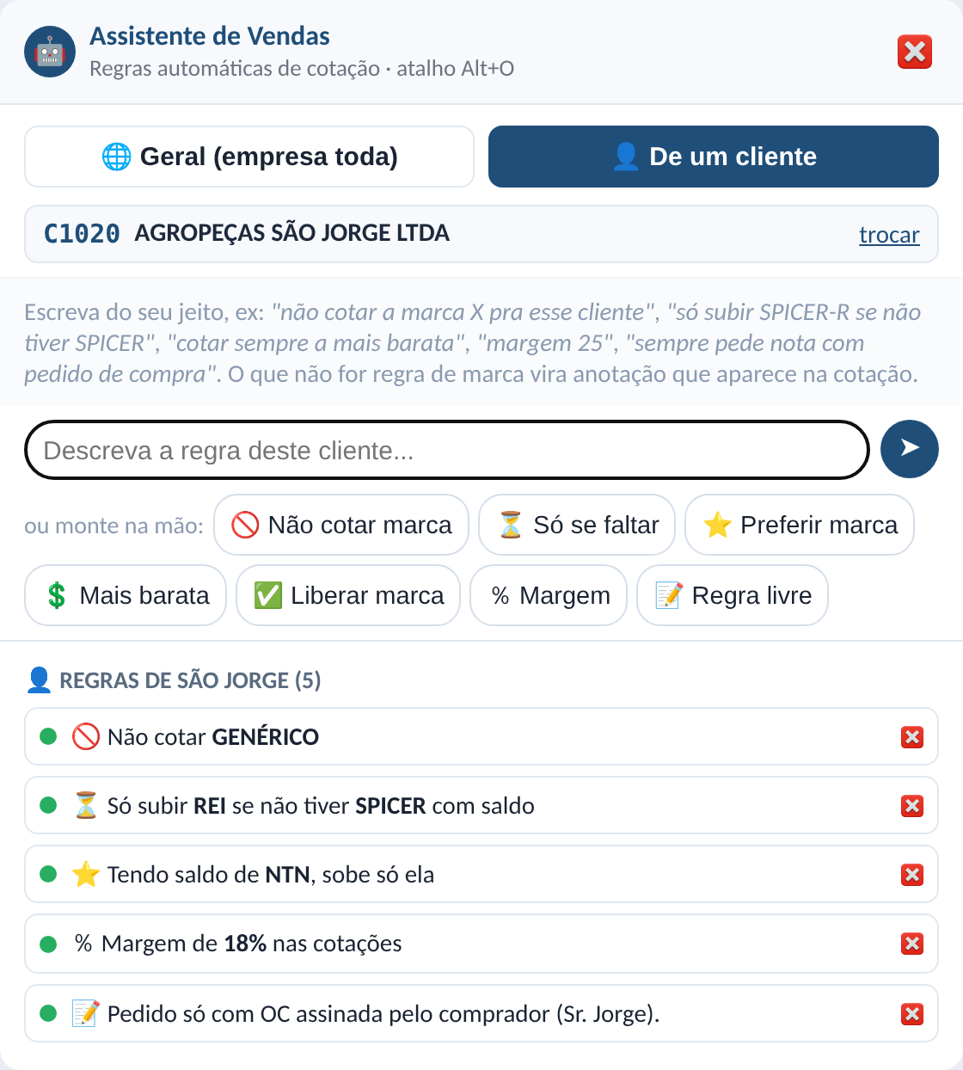


A lista entra pelo print, e as regras do cliente seguem sozinhas
LISTA E ASSISTENTE
Lista por foto ou print
Assistente de vendas
O cliente manda print, foto, PDF ou Excel
Cola na cotação: os itens entram com código e quantidade
Nada de digitar item por item
Escreve a regra do seu jeito: "não cotar genérico pra esse cliente"
Ao escolher o cliente, a cotação já sai com as regras
Regra geral (empresa) e por cliente
Notes:
Mostrar ao vivo: abrir o Assistente (Alt+O), escrever uma regra em português, e em seguida cotar um item daquele cliente: a marca bloqueada não sobe, a REI só aparece se faltar SPICER, a margem já vem certa. Ninguém precisa lembrar de cabeça.

Slide 5
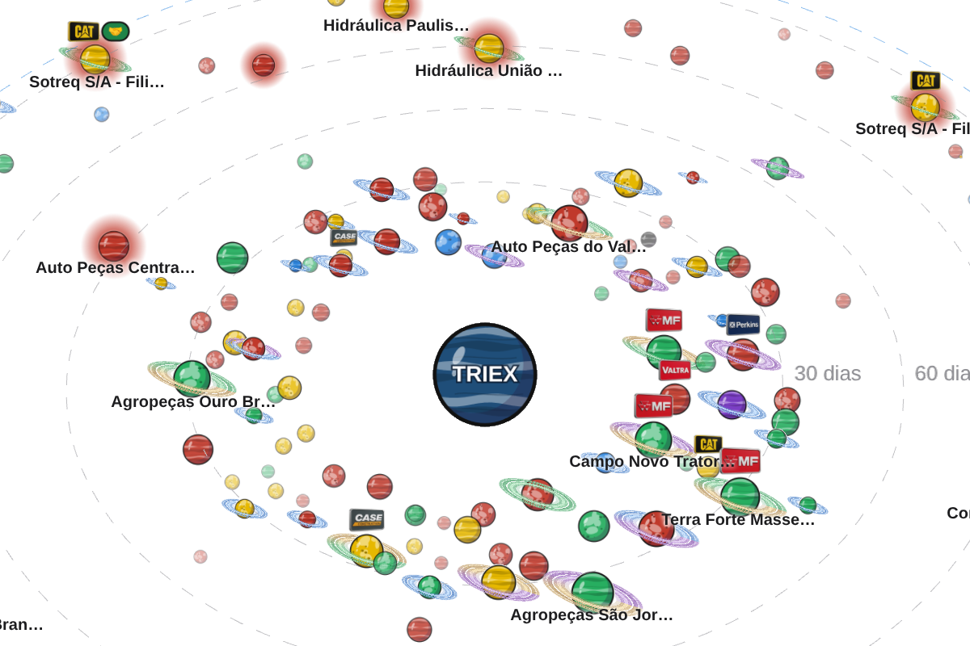
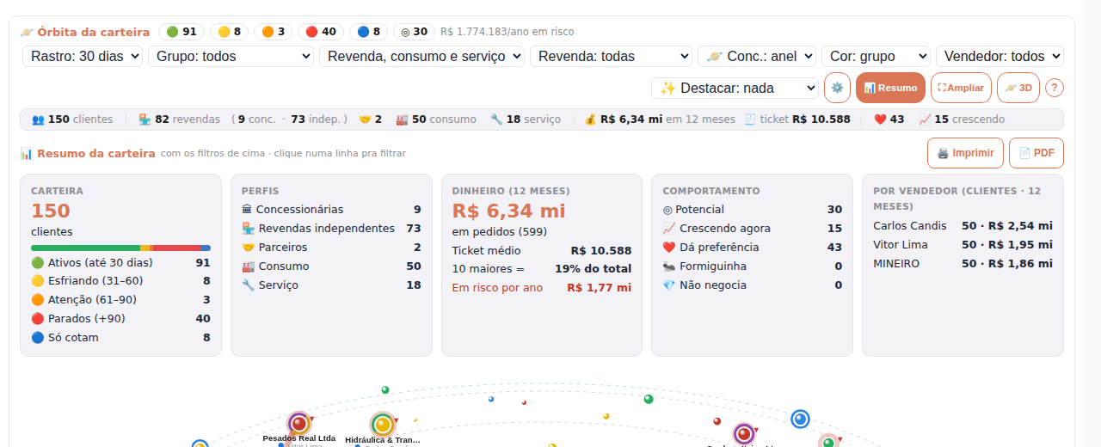
A carteira inteira numa tela
ÓRBITA DA CARTEIRA
Quanto mais perto do centro, mais recente a compra
Quem parou de comprar fica vermelho, e o sistema soma quanto está em risco por ano
Quem está crescendo, quem é potencial e quem só cota
Clicou no cliente: a ficha com cotações, pedidos e o que ele mais compra
Notes:
Mostrar a Órbita girando e o Resumo: X clientes parados e R$ Y por ano em risco (usar o número real). Pergunta pra plateia: quem desses a gente percebeu que parou? Hoje ninguém vê isso.

Slide 6
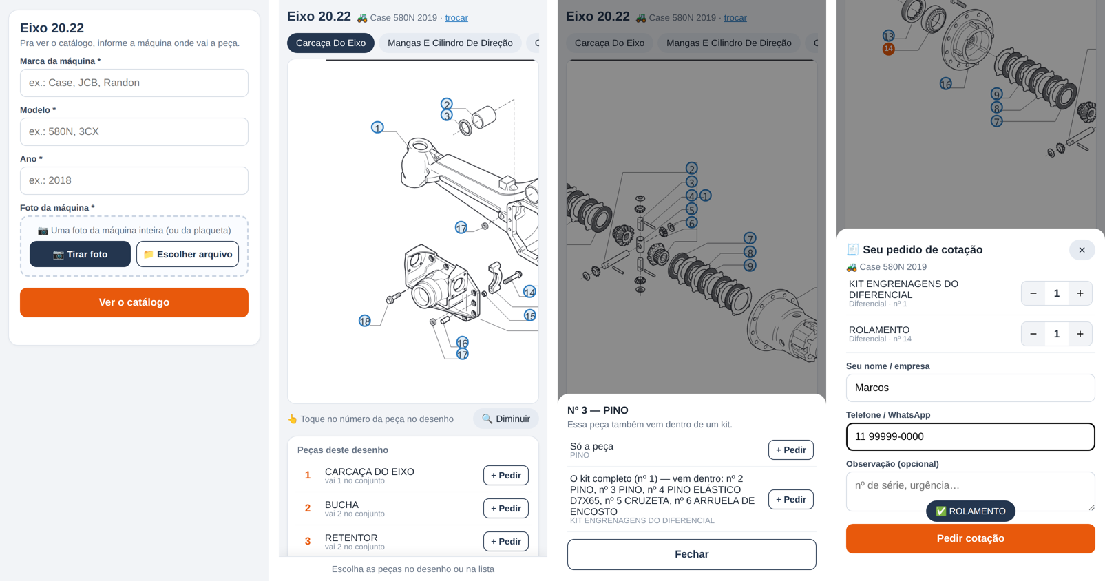
O cliente pede a peça pelo link, sem saber o código
PRONTO HOJE
Mandamos o link do catálogo (eixo, transmissão...)
Ele informa a máquina, toca no número da peça no desenho e pede
O pedido chega pra gente com o código e o saldo, e vira cotação com 1 clique
O link não mostra nosso nome: o cliente pode repassar pro cliente dele
Notes:
Isso já funciona. Mostrar no celular: abrir o link, tocar num número do desenho e pedir. O próximo passo (ainda não feito) é o portal do cliente: com login, ele cota sozinho digitando só código e quantidade.

Slide 7
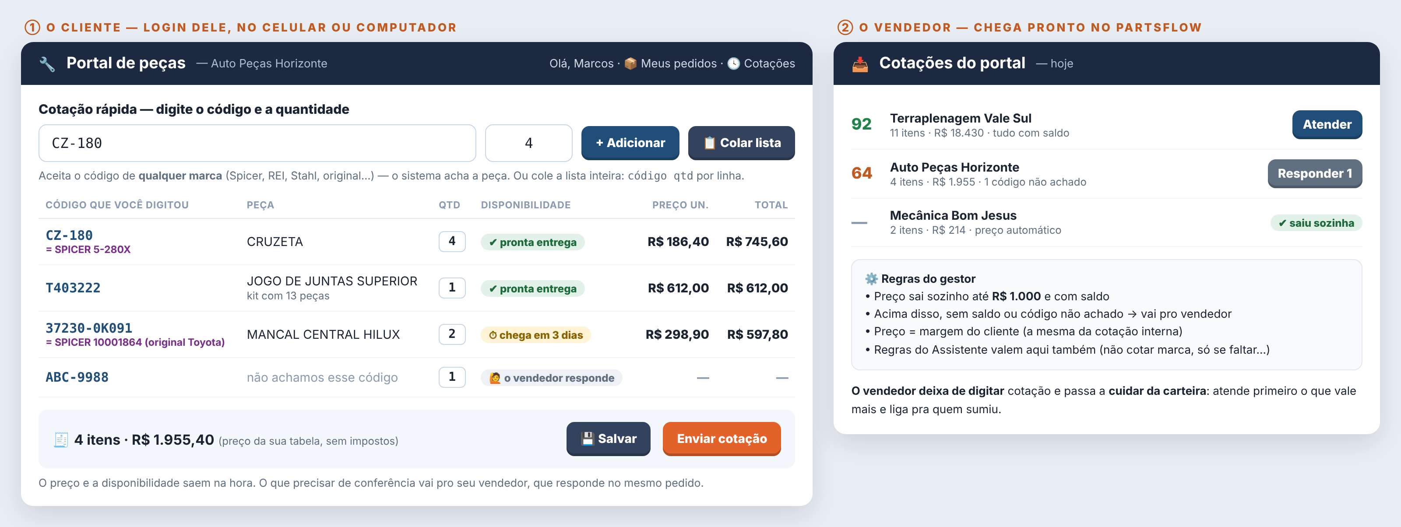
O cliente cota sozinho, só com o código e a quantidade
PRÓXIMO PASSO · PRÉVIA
Código de qualquer marca (Spicer, REI, Stahl, original) · preço da tabela dele · o que não sair sozinho vai pro vendedor
Notes:
Deixar claro que é PRÉVIA, o próximo passo. O cliente entra com login, digita o código que ele tem (de qualquer marca, o sistema converte) e a quantidade, ou cola a lista. Vê na hora disponibilidade e preço da tabela dele. O que é pequeno e tem saldo sai sozinho; o resto chega pronto pro vendedor, com nota de prioridade. O vendedor para de digitar cotação e vai cuidar da carteira.

Slide 8
Hoje ao lado do JBoss. Amanhã, integrado.
DAQUI PRA FRENTE
JBoss / ERP
Saldo, pedidos e preço entrando sozinhos
Nosso site de vendas
Mesmo cadastro, aplicação e foto
PartsFlow
Vendas On e marketplaces
Anúncio e pedido sem redigitar
WhatsApp oficial
Avisar pedido emitido e faturado
Portal do cliente (próximo passo): com login, ele cota sozinho digitando só código e quantidade.
Notes:
Não prometer data: mostrar que o caminho existe. Começa ao lado do JBoss, sem risco. Com o tempo, integra: o saldo e os pedidos do ERP entram sozinhos, o cadastro alimenta o site e o Vendas On, e os avisos vão pelo WhatsApp oficial.

Slide 9
Um cadastro só, vendendo no site, no Mercado Livre e na Shopee
VENDAS ONLINE
PartsFlow
o que já temos:
Nosso site
Descrição padrão
Fotos e desenho
Aplicação por veículo
Conversões e equivalentes
Saldo e preço
Mercado Livre
Integrador
hub de marketplace ou API direta
Shopee
Outros (Amazon, Magalu…)
→ vai: anúncio com foto, descrição e compatibilidade de veículo · saldo e preço atualizados sozinhos
← volta: pedidos e perguntas entram no PartsFlow e seguem pro ERP
Notes:
O trabalho mais pesado do e-commerce de autopeça é o cadastro: descrição, foto e compatibilidade. Isso o PartsFlow já tem. Caminho mais simples: um integrador (hub de marketplace, ex. Bling, Tiny, ANYMARKET) que já fala com Mercado Livre, Shopee e loja virtual; o PartsFlow manda cadastro, saldo e preço pro hub, e os pedidos voltam. Caminho mais completo: API direta do Mercado Livre e da Shopee. Em qualquer um, um só cadastro e um só estoque.

Slide 10
Piloto de 30 dias.
Sem mexer no ERP.
[2] vendedores · medimos tempo de cotação de motor, cotações por dia e quantas viram pedido. Se não melhorar, paramos.
Notes:
Pedir pouco e com saída fácil. Pergunta fechada no final: posso começar com [nome] e [nome] na segunda?

